Slide 1
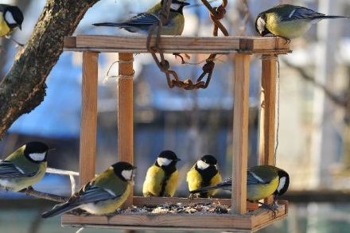
ПРОЕКТ
ПОКОРМИТЕ ПТИЦ ЗИМОЙ
Подготовила воспитатель первой квалификационной категории
Иванова Елена Владимировна

Slide 2
Паспорт проекта
Тип проекта: познавательно-продуктивный.
По числу детей: групповой.
По продолжительности: долгосрочный
(с 1.12.17- по15.04.18)
Участники проекта:
Воспитатель, дети, родители.

Slide 3
АКТУАЛЬНОСТЬ ПРОЕКТА
В холодное время года перед зимующими птицами встают жизненно важные вопросы: как прокормятся. Птицы - это теплокровные существа, дышащие воздухом.
В современных условиях проблема экологического воспитания дошкольников приобретает особую остроту и актуальность. Именно в период дошкольного детства происходит становление человеческой личности, формирование начал экологической культуры. Поэтому очень важно разбудить в детях интерес к живой природе воспитать любовь к ней, научить беречь окружающий мир.
Проект «Покорми птиц зимой» мы взяли не случайно. Ведь именно
птицы окружают нас круглый год, принося людям пользу и радость. В холодное время года доступной пищи становится значительно меньше, а потребность в ней возрастает. И мы
совместно с родителями должны научить воспитанников это, пополнять представления о зимующих птицах, их повадках и образ жизни, создать условия для общения ребёнка с миром природы.

Slide 5
1)Способствовать пониманию и обогащению представлений детей о зимующих птицах (воробей, синица, снегирь, ворона, сорока)
2)Развивать внимание, зрительно и словесно – логическую память, логическое мышление, коммуникативные навыки, продуктивную деятельность.
3)Углублять представление детей о причинах птиц зимой (исчезновение основного корма, замерзание земли, отмирание частей растений, снежный покров).
4) Развивать познавательный интерес к природе через самостоятельные наблюдения за птицами зимой (на участке д/сада, во дворе дома, в лесу).
5)Развивать речь детей, формировать умение обосновывать свой ответ, умение слышать вопросы, выслушивать своих сверстников.

Slide 6
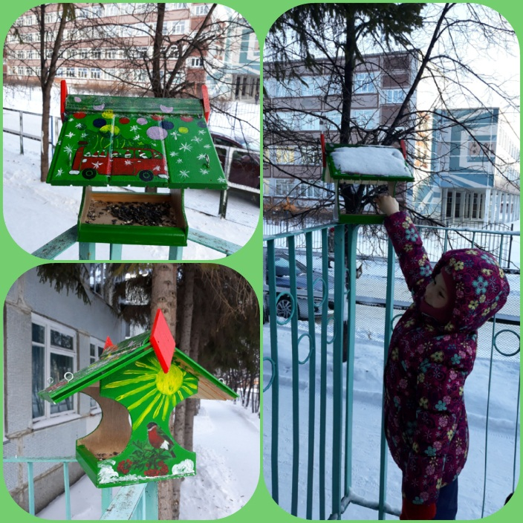
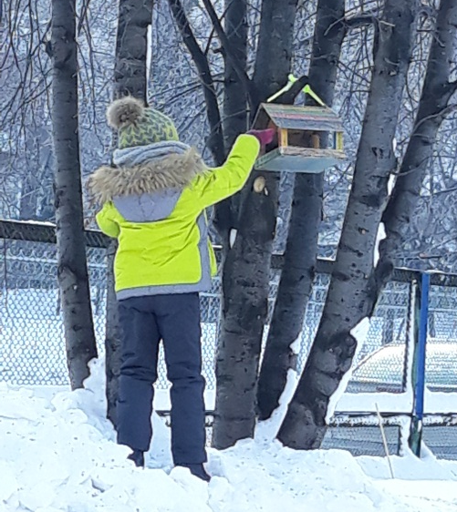

Slide 7
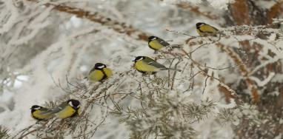
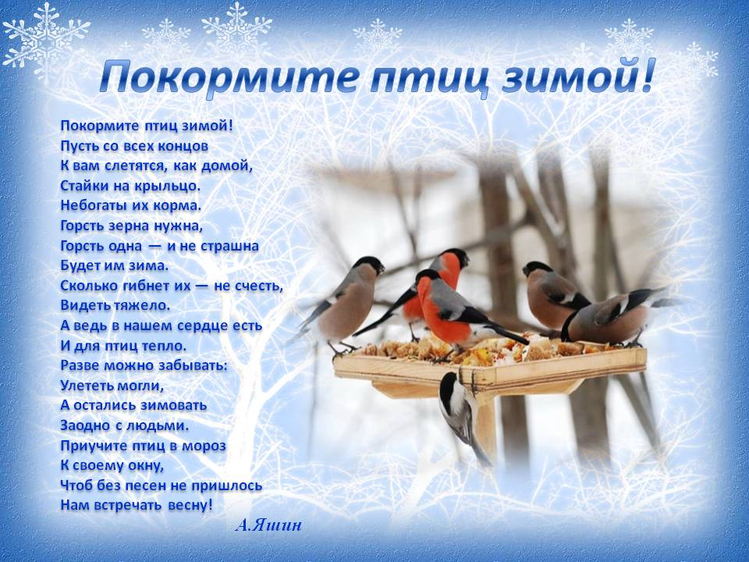
Как построить кормушку?
Построить простейшую кормушку можно из любого подручного материала. В дело можно пустить и пустые пластиковые бутылки или коробки, пакеты из под сока или молока, а если немного пофантазировать, то можно сделать превосходную кормушку.
Но важно помнить основные правила:
У кормушки обязательно должна быть крыша, иначе корм может быть засыпан снегом или залит дождем.
Отверстие в кормушке должно быть настолько широким, чтобы птица могла спокойно проникнуть внутрь кормушки и покинуть ее.

Slide 8

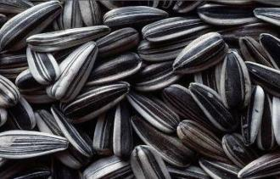
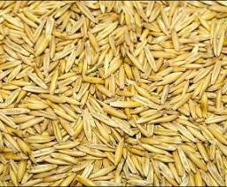
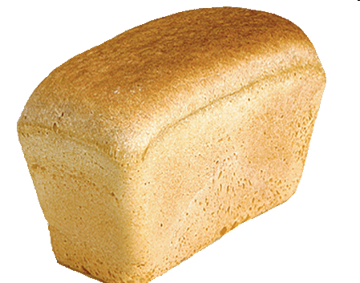
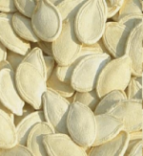
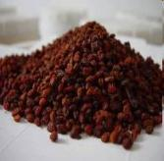
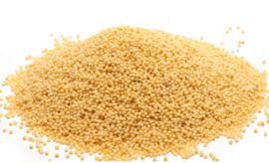
Подкормка птиц.
Традиционный корм для птиц в зимнее время – овес, семена подсолнечника и тыквы, крошки пшеничного хлеба, пшено, сушеные ягоды и фрукты, несоленое сало. А вот ржаной хлеб, кожуру бананов и цитрусовых птицам лучше не давать – это опасно для их здоровья.

Slide 9
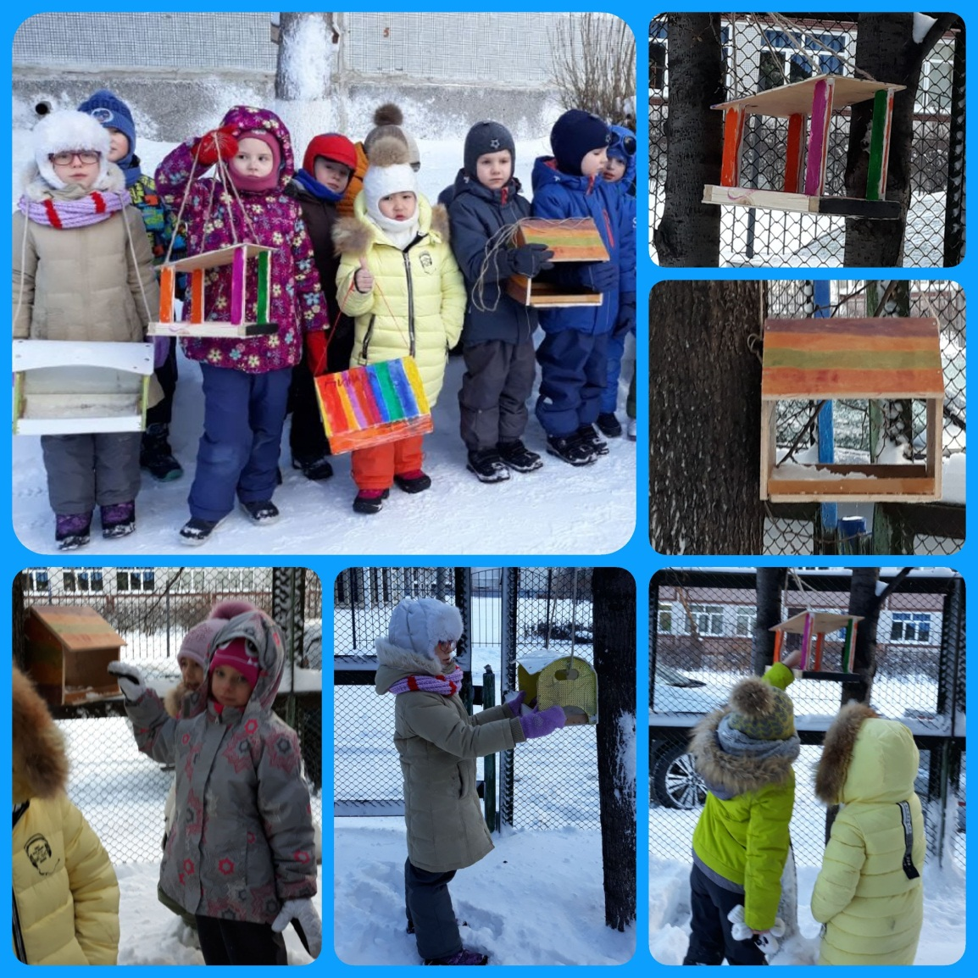
Вот такие у нас получились кормушки!
С помощью родителей
смастерили и
повесили кормушки.
Прилетайте
в гости ,
птицы!

Slide 10
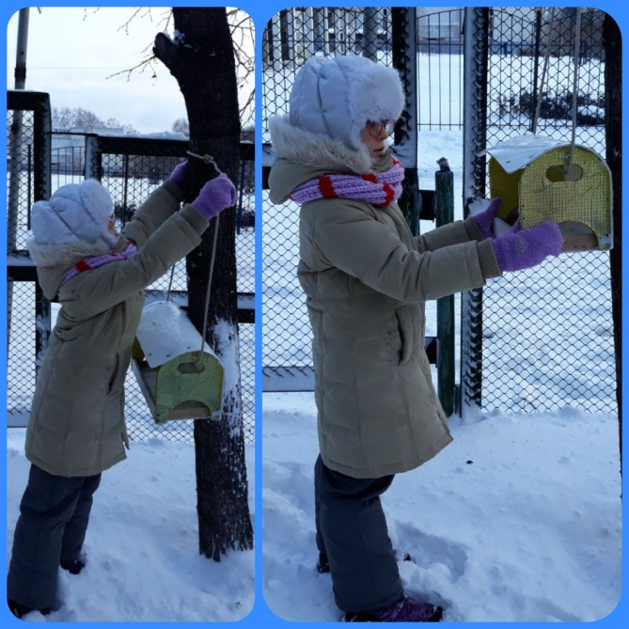
Птицам должны помогать люди!
Жалейте птиц,
Они не оскорбятся жалостью.
Поймите птиц, пожалуйста!
Как жить зимой без червяка и мошки?!
Бросайте птицам крошки.
Помочь певцам
Покуда вьюги не растаяли!
Ведь песни гибнуть стаями.

Slide 11
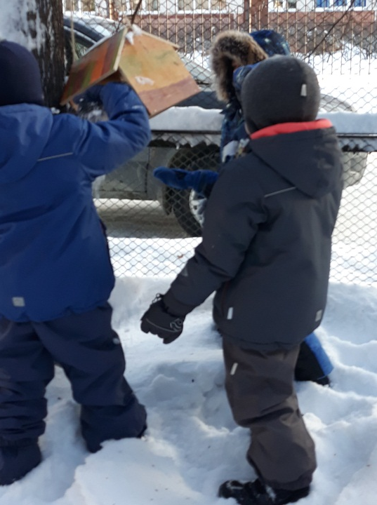
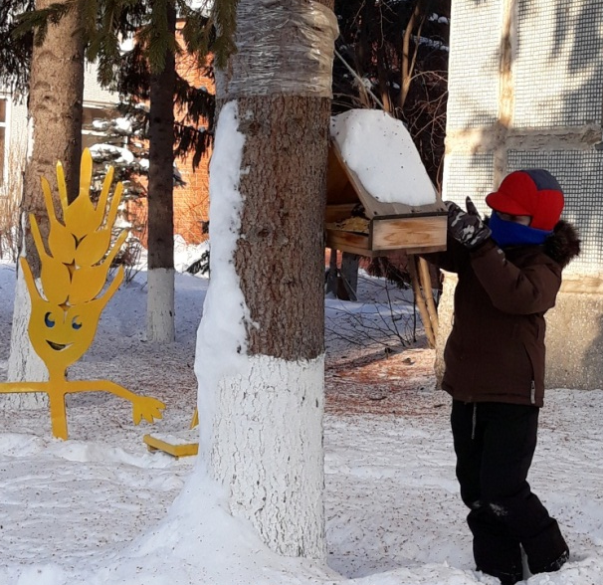
Образовательная область «Социально- коммуникативное развитие»
Изготовление кормушек в совместной с родителями
и педагогами деятельности
Размещение кормушек на участке детского сада.
Подкармливание птиц
Мы кормушки смастерили
Мы столовую открыли.
Воробей, синица-
Прилетели на обед.

Slide 12
Беседы: Где живет птица? Опишите, как выглядит птица? (части тела) Какие приспособления придумал человек для облегчения жизни птиц? Бояться ли птицы? Кого и чего? Пользу и вред? Как можно помочь птицам и когда? "Что необходимо, чтобы зимующие птицы прозимовали?" "Какой корм и для какой птицы нужно заготовить", "Кому для чего нужны клювы?" "Мы в ответе за тех, кого приручили?" «Нужны ли нам птицы ?"

Slide 13
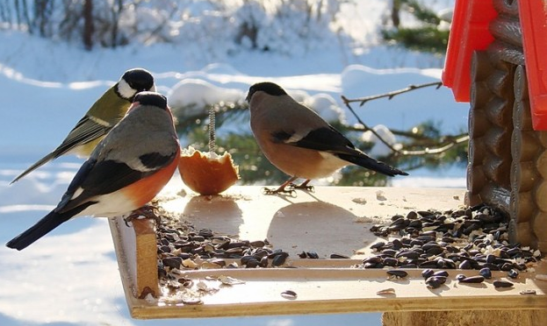
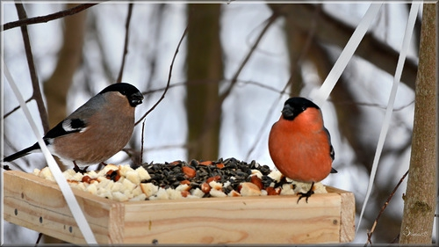
Эксперименты и наблюдение за птицами зимой.
Объектами наблюдения являлись зимующие птицы, посещавшие кормушку: воробьи, синицы, снегири.
При проведении наблюдения изучили виды кормов, которые предпочитают наши пернатые друзья, а также отмечали особенности птиц: внешний вид; повадки; какие звуки издают; взаимоотношение с людьми - реакция на их появление.

Slide 14
Выводы: в холодную погоду на кормушку прилетает больше пернатых гостей. Таким образом, наша гипотеза подтверждается, если постоянно подкармливать зимующих птиц то, тем самым мы помогаем им пережить холодный период года, когда птицам сложно добывать корм из–под снега, и сохраняем их численность.
Проведя наблюдения, мы сделали следующие выводы:
1. Зимуют у нас только приспособленные к выживанию в суровых погодных условиях птицы.
2. Сытой птице мороз не страшен.
3. Главное правило: не забывать подсыпать корм в кормушки. Нерегулярное наполнение кормушки может вызвать гибель привыкших к подкормке пернатых.

Slide 15
Поговорки
Красна птица пером, а человек – умом.
Слово – не воробей, вылетит не поймаешь.
Синичка – воробью сестричка.
Всякая птица свои песни поёт.
Молодой воробей учится чирикать у старого.
Всякая сорока от своего языка погибает.
Каждая птица своим носом кормится.
Мала ворона, да рот широк.
У маленькой птицы и гнездо маленькое.
Нет дерева, на которое бы птица не садилась.
Птицы сильны крыльями, а люди дружбой.
Пуганая ворона куста боится.

Slide 16
Спасибо
за внимание!!!

